Slide 1
Tema wordpress
Lenguaje de marcas. Curso 2015-2016
Iker Grávalos, Iker Martínez, Julio Antón e Ixone Laguardia

Slide 2

Metodología ethazi
Metodología de aprendizaje basada en retos
Consecuencia de retos
Aprovechar la fuerza del equipo, para lograr objetivos comunes e individuales.
Aprender es lo más importante

Slide 3

Competencias transversales
Trabajo en equipo
Comunicación
Responsabilidad
Implicación
Iniciativa

Slide 4
Nuestro reto
Crear un tema para el blog Wordpress.
Tema visualmente atractivo y adaptable.
Seguir las normas de identidad corporativa.
Tema adaptable según el ciclo, manteniendo una estructura común.
Una presentación en formato Pechakucha.

Slide 5
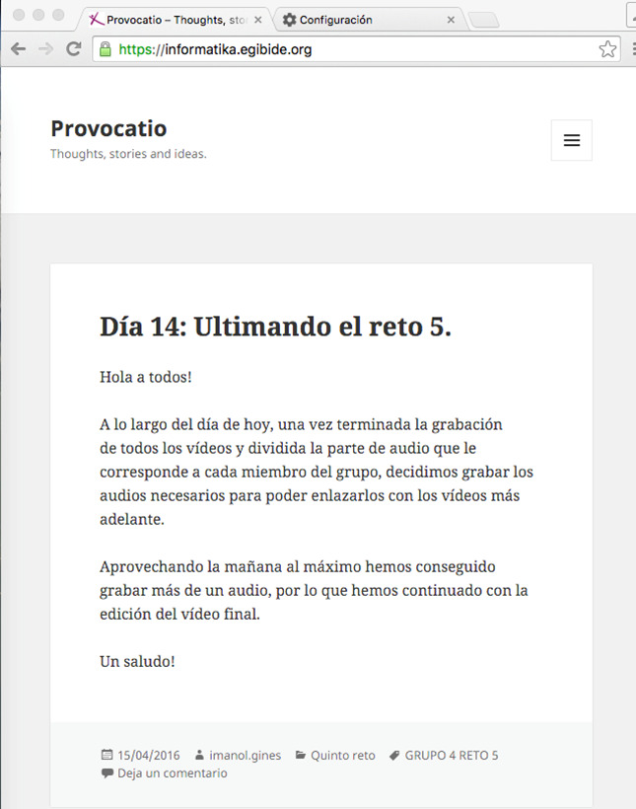
¿POR QUÉ RENOVAR TU BLOG?
Diseño obsoleto
Poco práctico
Sin personalidad

Slide 6

¿ Qué es wordpress?
Sistema de gestión de contenidos.
Destinado a blogs
PHP
MySQL
Apache

Slide 7

ventajas de utilizar wordpress
Software libre. No pagas licencias
Fácil de manejar
Se puede modificar el código fuente
Ofrece muchísimas plantillas o “temas”
Hay infinidad de Plugins o “extensiones” para todo tipo de funcionalidades

Slide 8
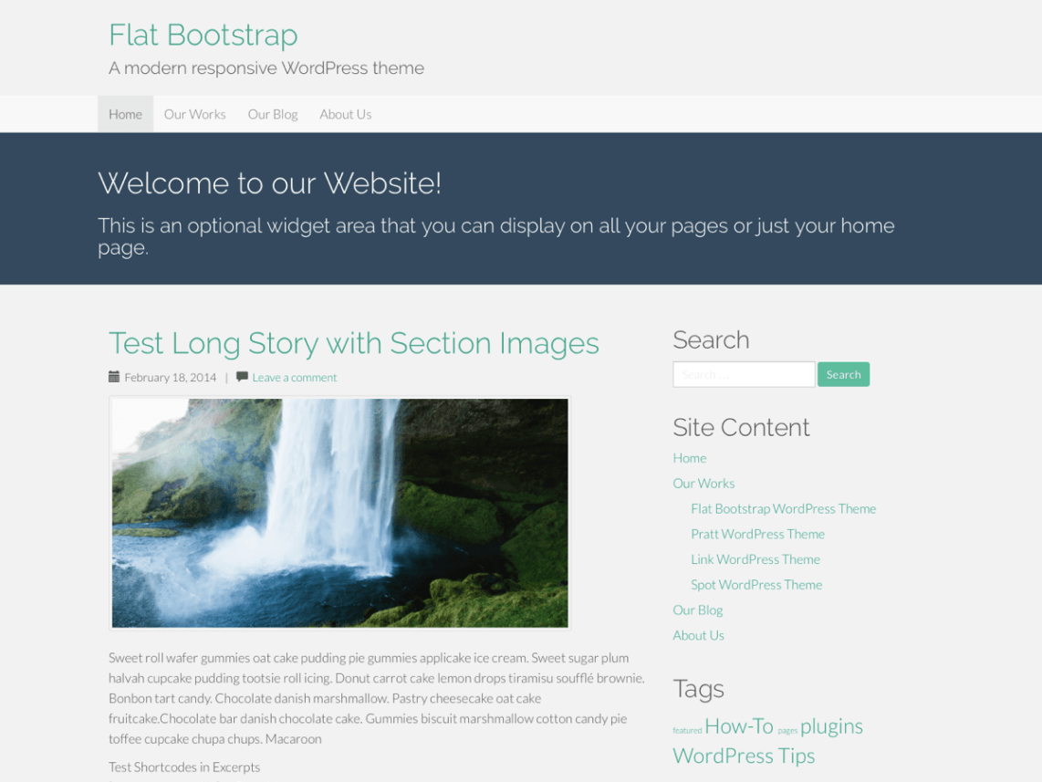
Tema Flat-bootstrap

Slide 9



Nomas de la identidad corporativa
rgb(130,0,94)
Logotipo
Tipografía: Helvética
rgb(61,77,89)

Slide 10

Pechakucha
Japonés: cháchara o parloteo.
Sencilla e informal
20x20
Tokio 2003. Encuentro de jóvenes emprendedores

Slide 11
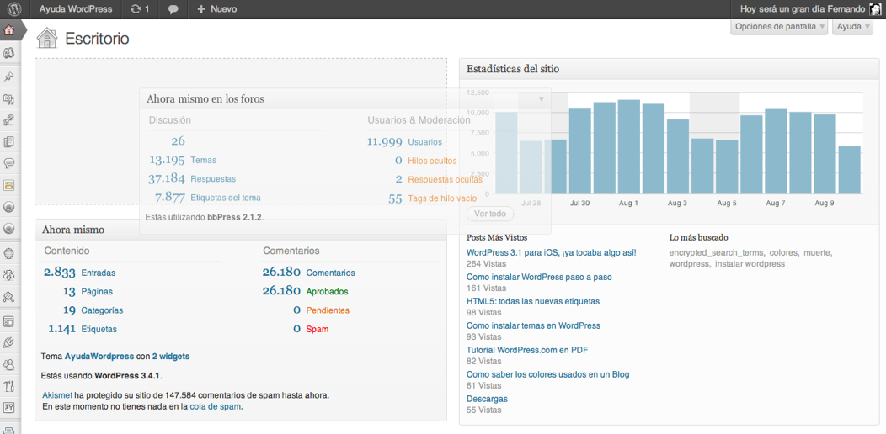
Escritorio wordpress
Primeras pruebas
Añadir imagen

Slide 12
Archivos CSS y php
bootstrap.min.css
bootstrap-theme.css
Theme-base.css
theme-flat.css
style.css
footer.php
header.php
index.php

Slide 13
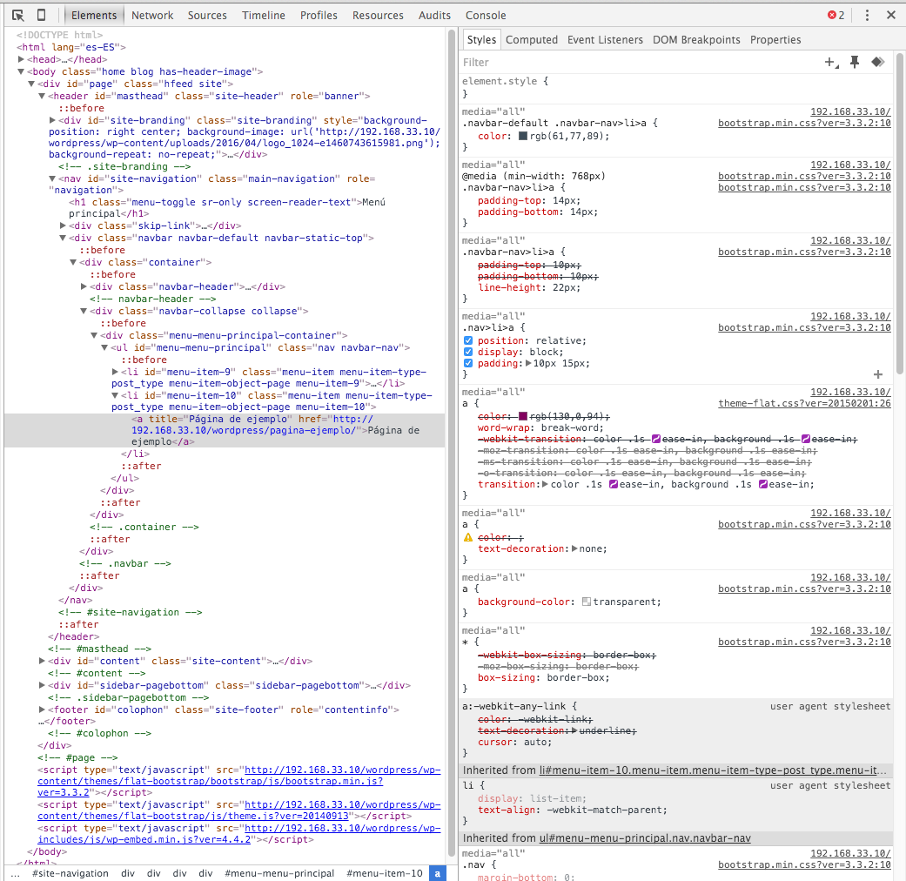
Identificar los elementos a cambiar

Slide 14
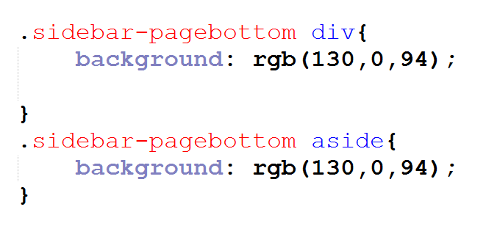

Page bottom

Slide 15
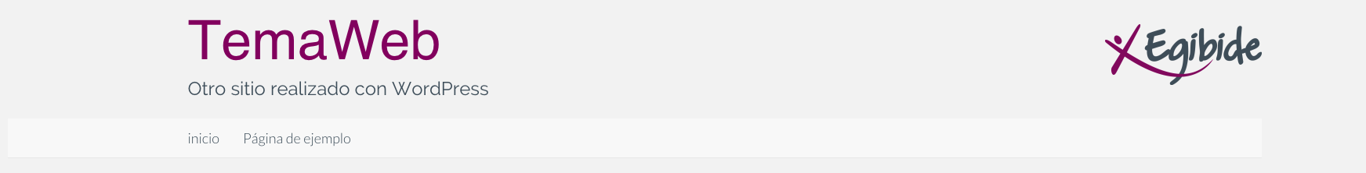
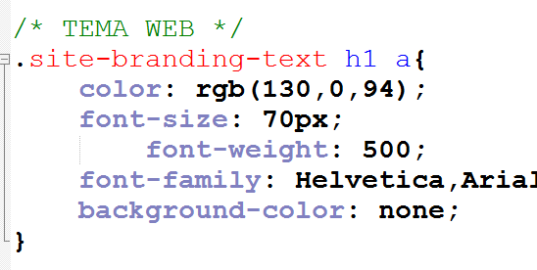
style.css

Slide 16

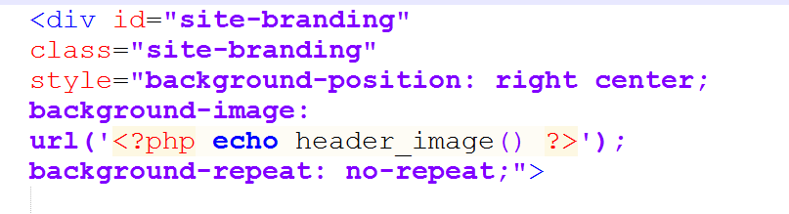
Imagen de cabecera
header.php

Slide 17
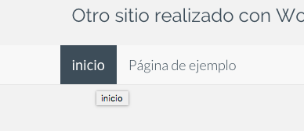
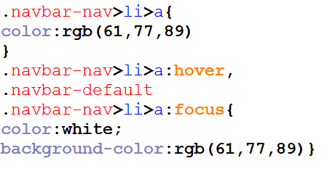
bootstrap.min.css

Slide 18
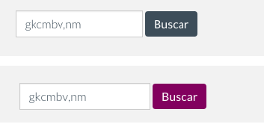

Botones y enlaces
theme-flat.css

Slide 19
Adaptable según el ciclo
Cambiar el color de fondo
Diferentes escalas de un mismo color.
Cambiar la fuente
Teniendo en cuenta los estilos de Egibide.

Slide 20
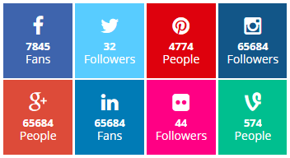

Futuras mejoras
Imagen logotipo adaptable
Diferenciar fuente según sección
Añadir algún widget

